Slide 1









Ethical hacking
La formation de qualité accessible à tous

Slide 2

Étape de reconnaissance

Slide 3
Plan
Robot.txt
Archive du site
Shodan
Maltego
Shodan avec Maltego
Exiftool
-

Slide 4
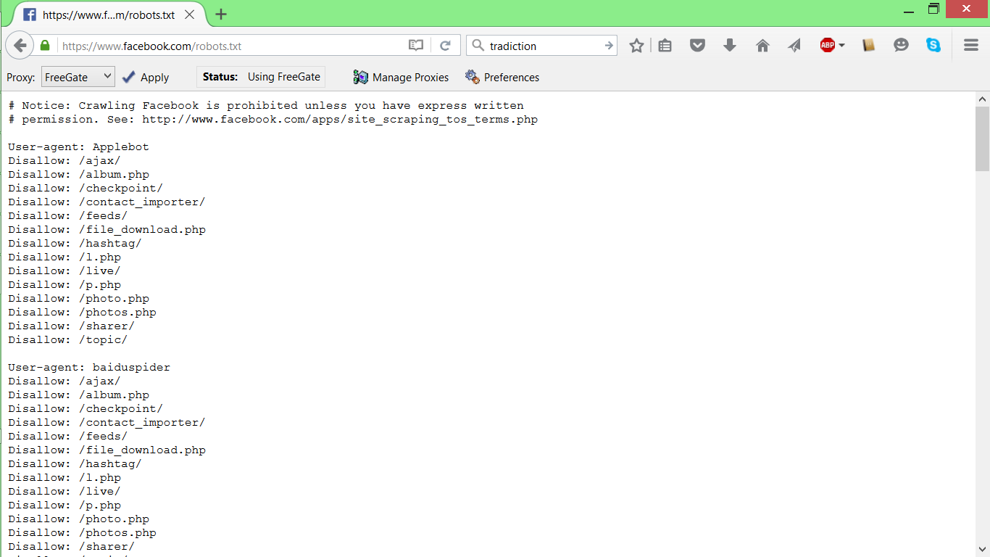
Robot.txt
Robot.txt

Slide 5
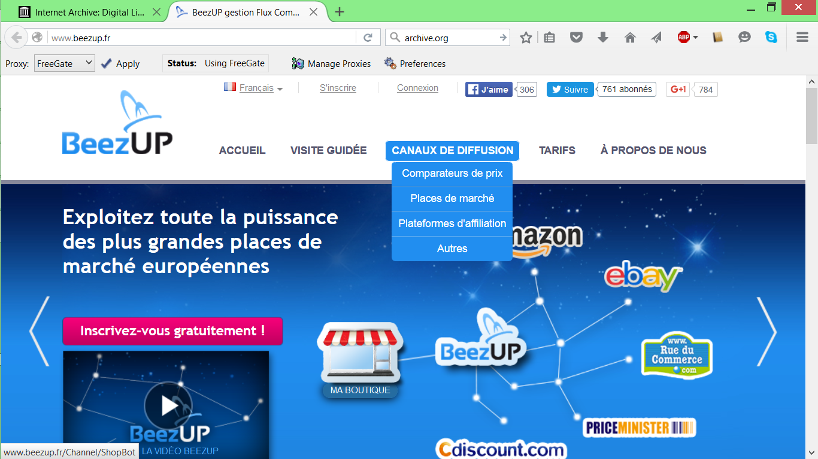
Archive du site
- Archive du site - http://archive.org – ex: www.beezup.fr

Slide 6
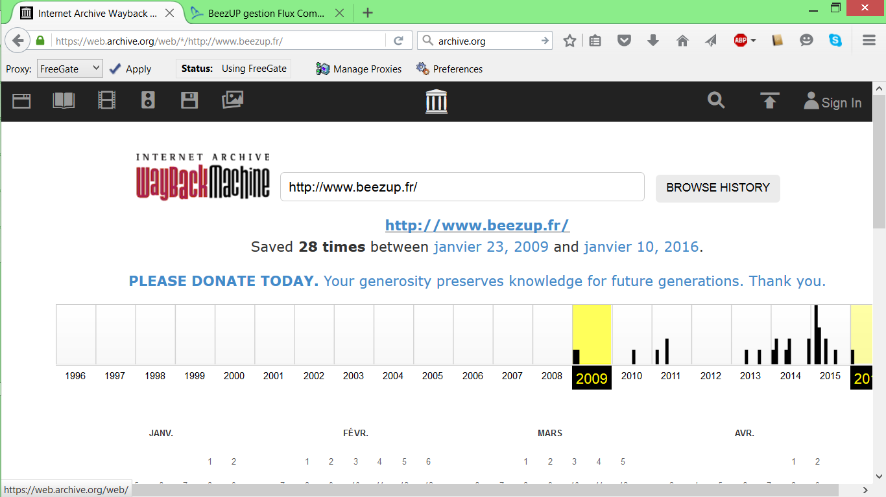
Archive du site
- Archive du site - http://archive.org – ex: www.beezup.fr

Slide 7
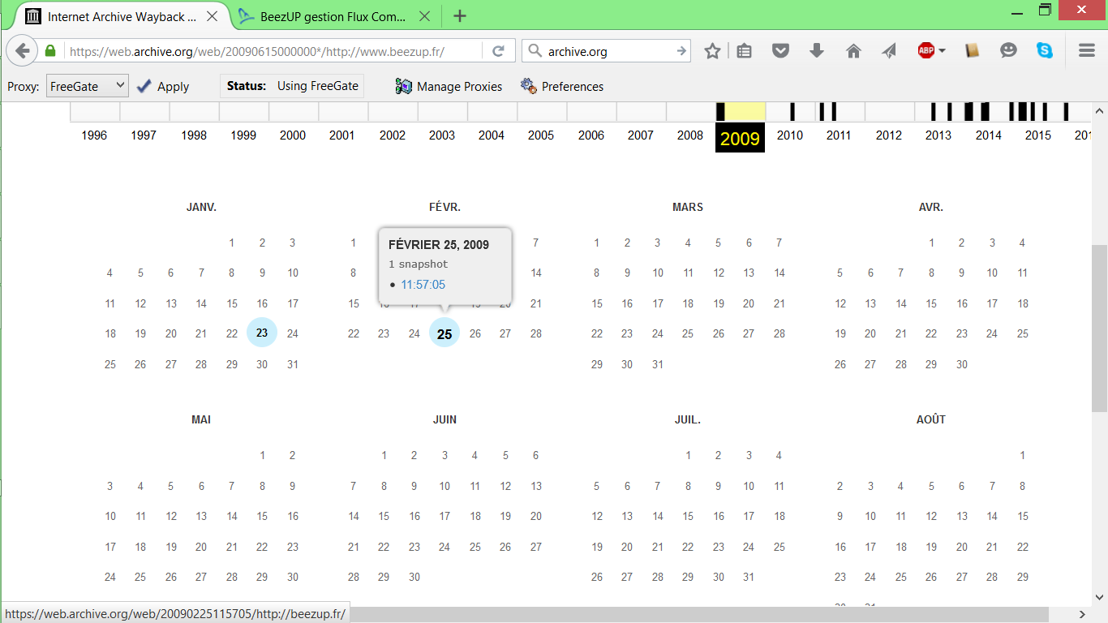
Archive du site
- Archive du site - http://archive.org – ex: www.beezup.fr

Slide 8
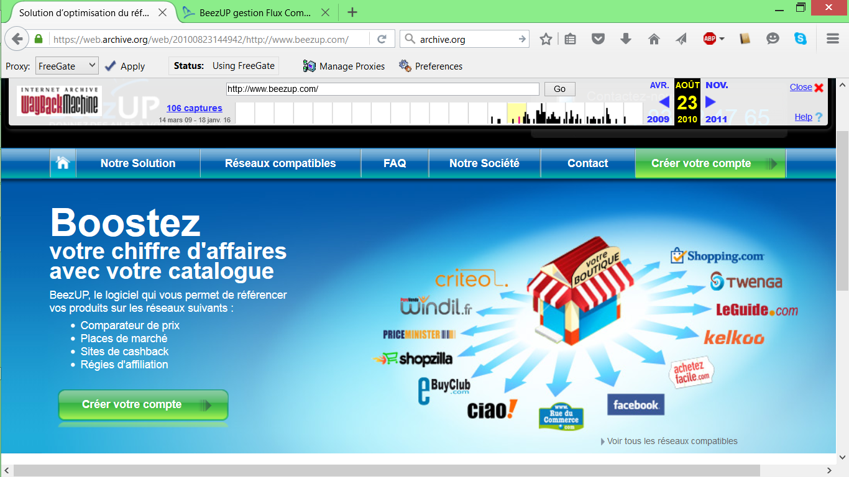
Archive du site
- Archive du site - http://archive.org – ex: www.beezup.fr

Slide 9
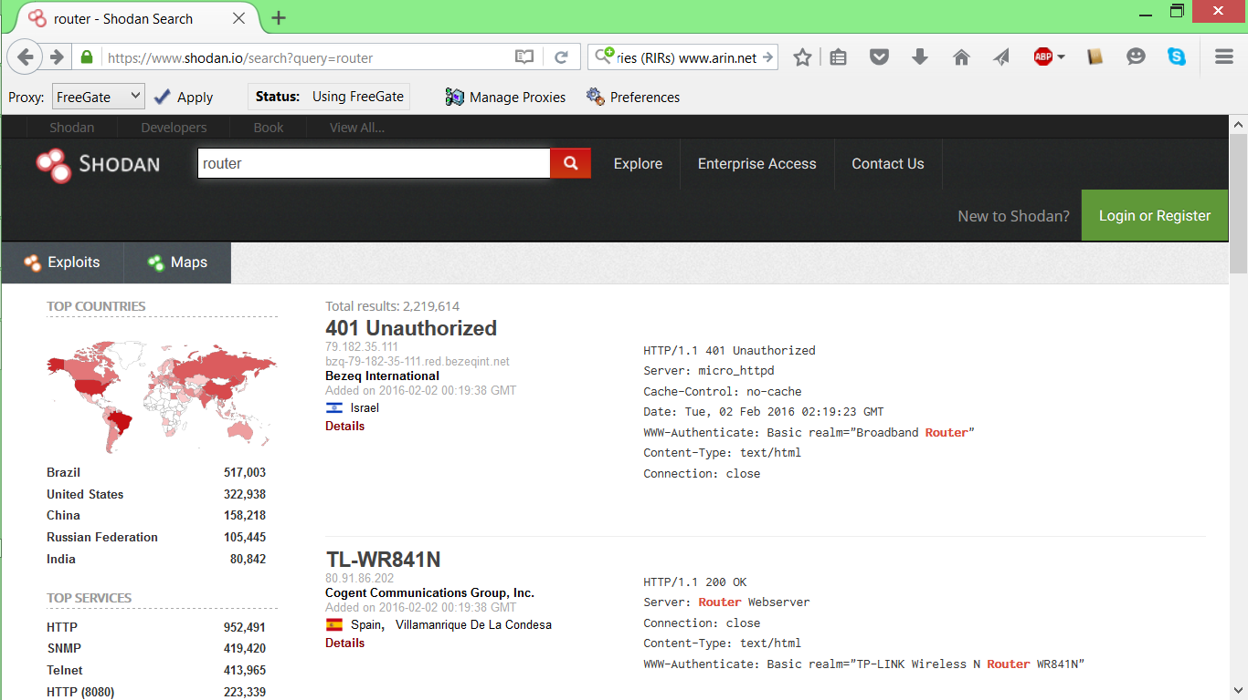
Shodan
- Shodan - https://www.shodan.io/

Slide 10
Shodan
Quels sont les appareils que Shodan peut vraiment trouver:
1) Les serveurs. 2) Les routeurs. 3) Les commutateurs. 4) Les imprimantes sur IP publique. 5) Les webcams. 6) Les stations de pompes de gaz. 7) les téléphones VoIP et tous les dispositifs de Scada:
1) les recherches de l'utilisateur pour un article particulier. 2) sondes Shodan pour les ports et la capture des bannières. 3) Shodan index les bannières capturés. 4) Après l'indexation, il affiche les résultats.

Slide 11
Shodan
- Le filtrage avec Shodan:
Par cité, ex: iis city:New York
Par payé, ex: iis country: United States
Par port, ex: https port:443
Par Os, ex: microsoft-iis os: « windows 2003 »
Par Geo, ex apache geo:42.9693,-74.1224
Par subnet, ex: iis net:216.0.0.0/16
Par nom de host, ex: Akamai hostname:.com
Par date dd/mm/yyyy dd-mm-yy , ex: apache before:1/01/2014
Et il peut même être intégrer avec d’autre outils.

Slide 12

Maltego
- C’est quoi Maltego?
- Créé par Paterva (www.paterva.com). - Intelligence Open Source and legal Application. - La reconnaissance et la collecte d'information. - Visualiser les informations Réunis.

Slide 13
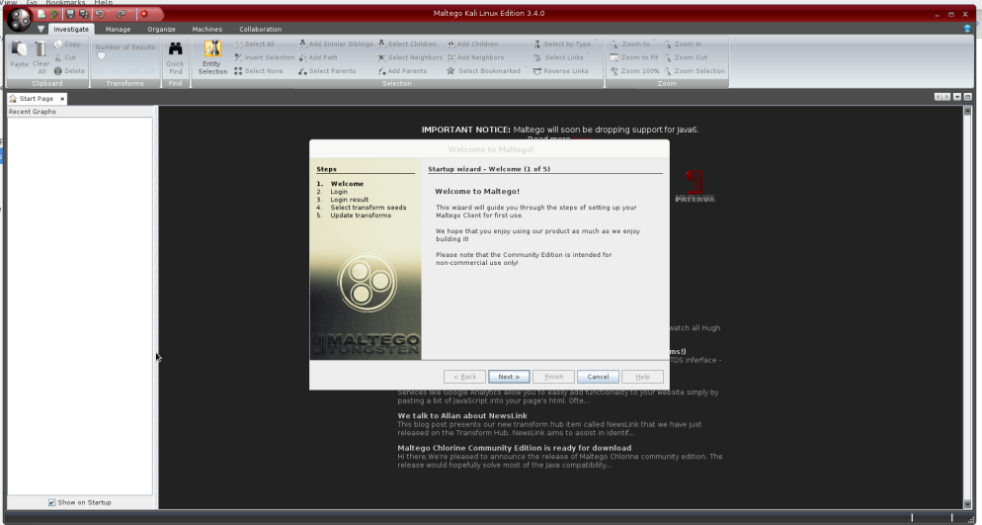
Maltego
- Dans Kali linux – lancer Maltego depuis le terminal
- Tapez: Maltego

Slide 14
Maltego
- Vous devez voir un compte afin d’utiliser Maltego

Slide 15
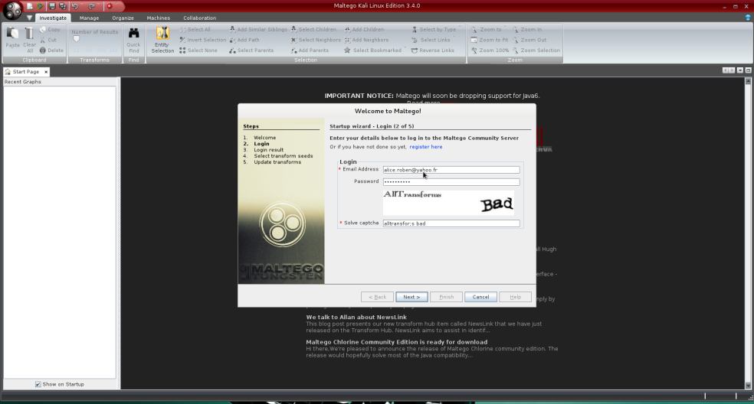
Maltego
- Saisissez votre identifiant et le mot de passe.

Slide 16
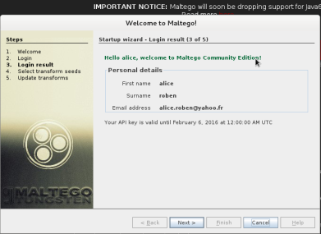
Maltego
- Saisissez votre identifiant et le mot de passe.

Slide 17
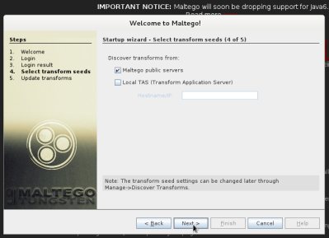
Maltego
- Choisissez les serveurs publique de Maltego.

Slide 18
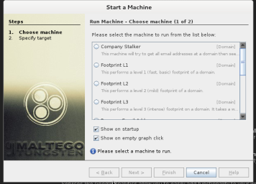
Maltego
Le mode de la collecte d’information et le nom de domaine.
Pour cette exemple j’ai pris www.fosir.fr

Slide 19
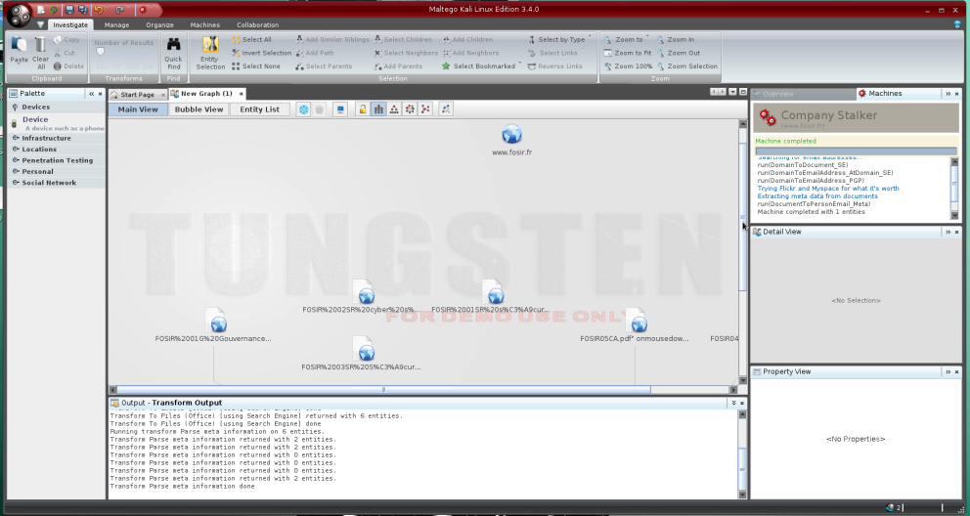
Maltego

Slide 20
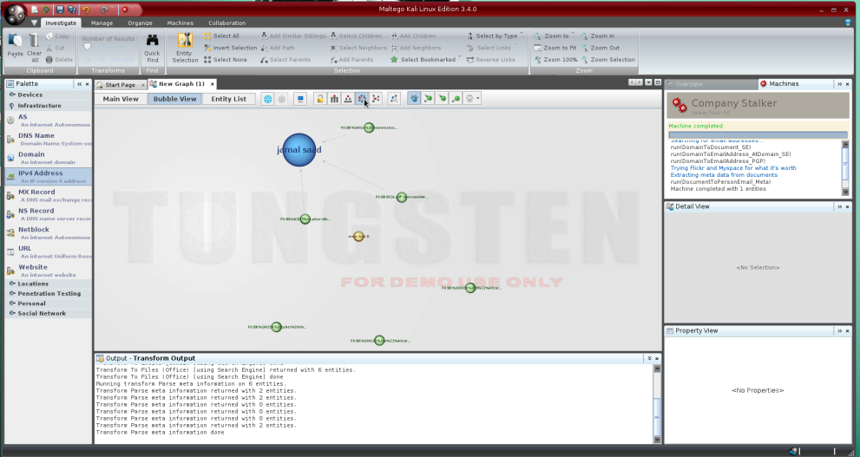
Maltego
vous pouvez changer le graph

Slide 21
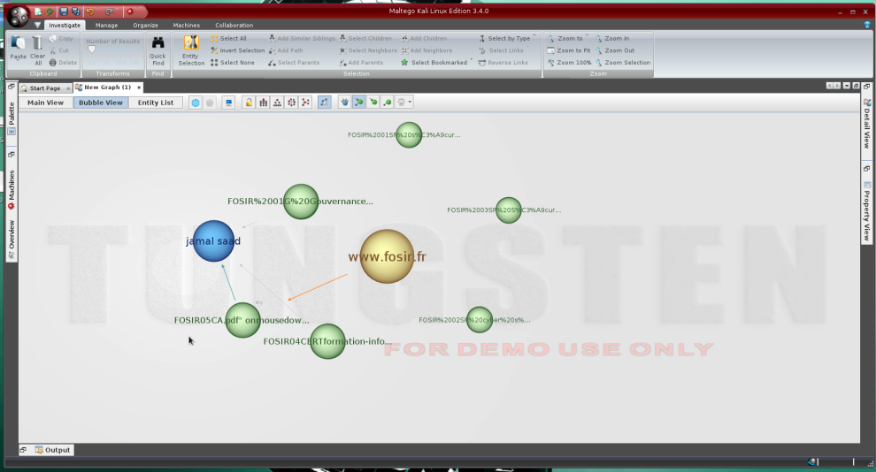
Maltego

Slide 22
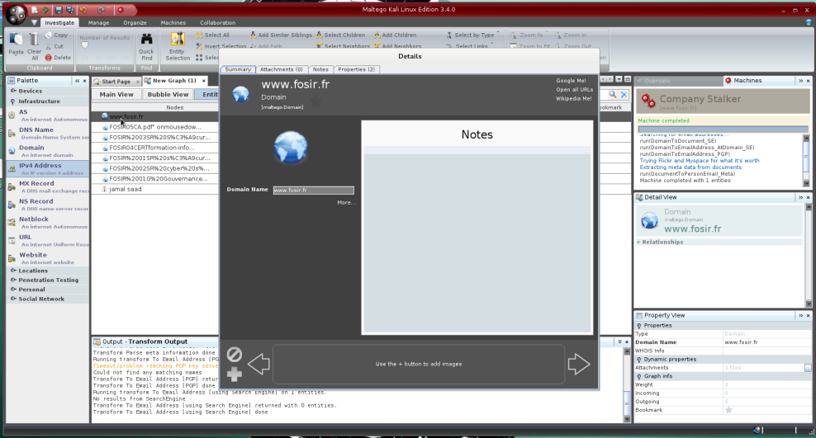
Maltego

Slide 23
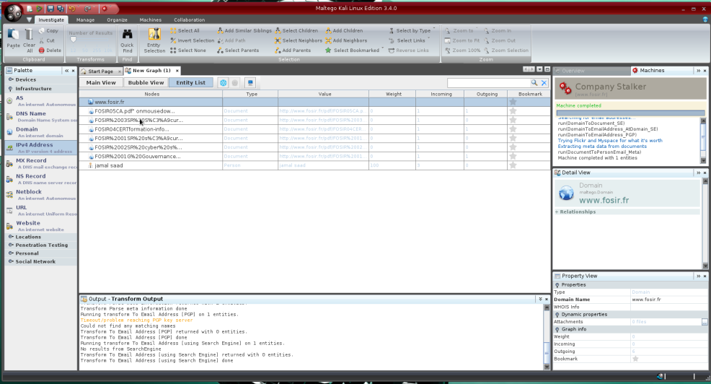
Maltego

Slide 24
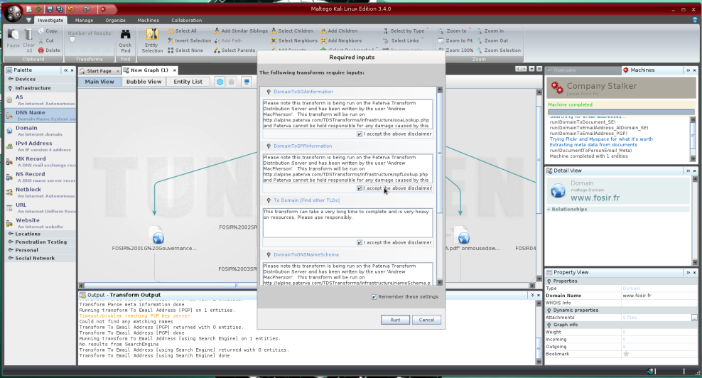
Maltego

Slide 25
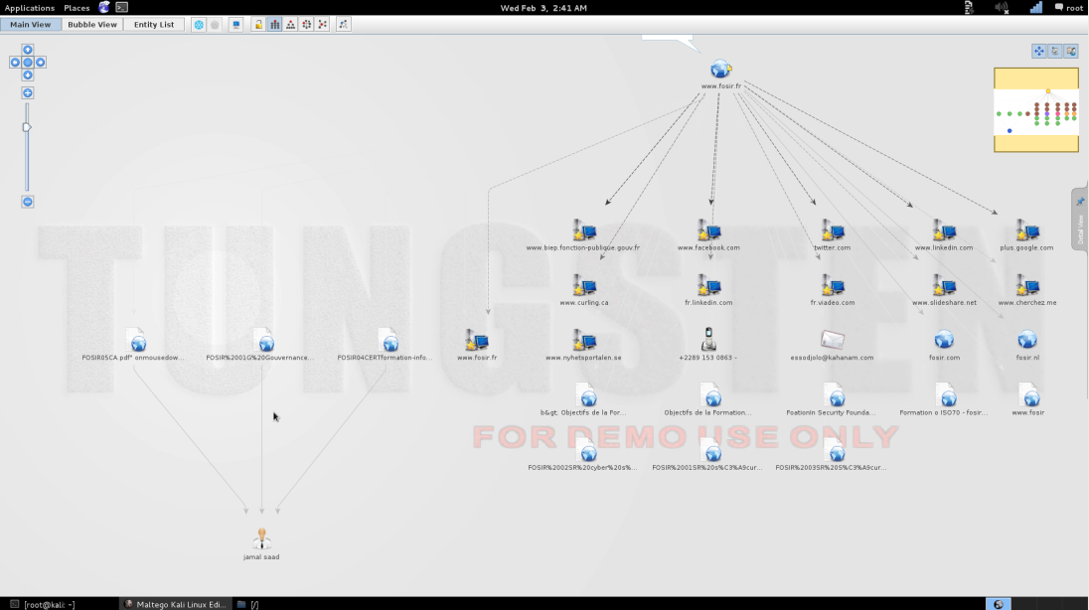
Maltego

Slide 26
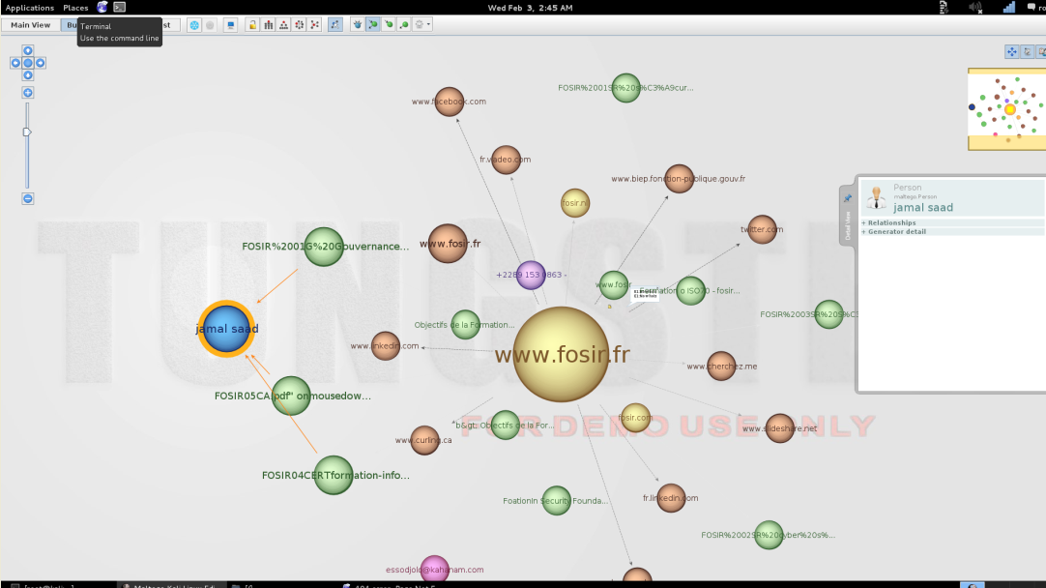
Maltego

Slide 27
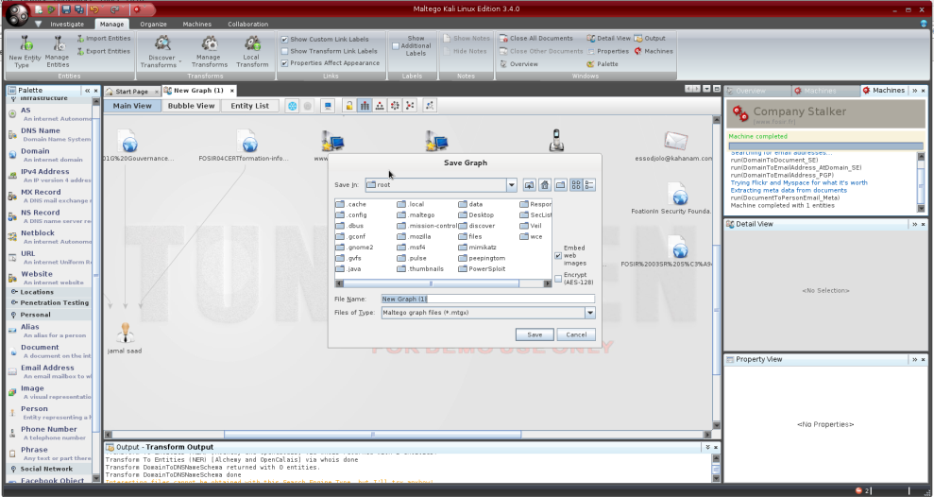
Maltego

Slide 28
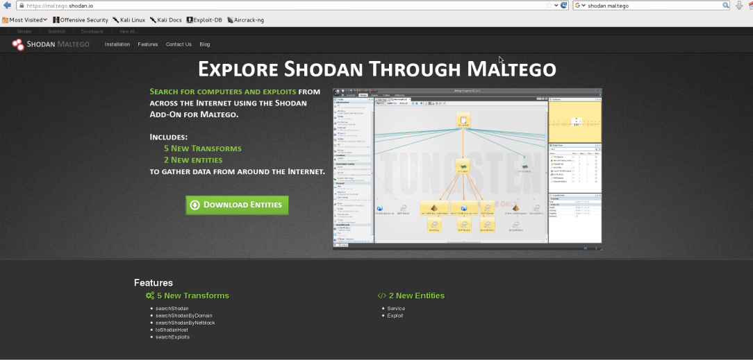
Intégration de Shodan avec Maltego
- Télécharger Shodan Maltego entities depuis https://static.Shodan.io/downloads/Shodan-maltego-
entities.mtz

Slide 29
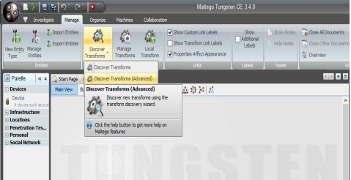
Intégration de Shodan avec Maltego
- Lancez Maltego et sélectionnez ‘Manage Entities’ dans ‘Manage tab’ apres sélectionnez « import ».

Slide 30
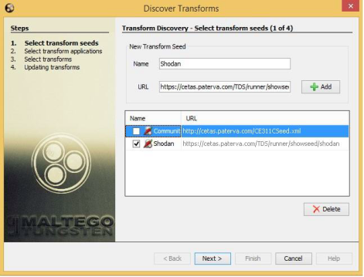
Intégration de Shodan avec Maltego
- Ajouter le lien de Shodan - https://cetas.paterva.com/TDS/runner/showseed/Shodan

Slide 31
Intégration de Shodan avec Maltego
Finalement, on obtiendra une fenêtre qui affiche ‘the transforms and entities have been successfully installed’.
Il inclus:
searchShodan
searchShodanByDomain
searchShodanByNetblock
toShodanHost v)searchExploits .
Service
Exploit

Slide 32
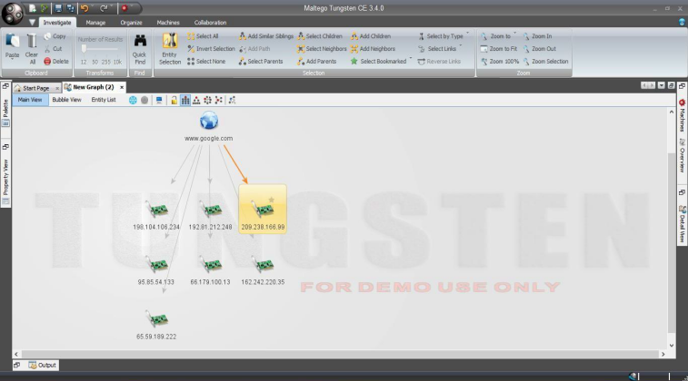
Intégration de Shodan avec Maltego
Exemple de SearchShodanByDomain sur Google.com

Slide 33
Intégration de Shodan avec Maltego
Note:
Vous pouvez effectuer des recherches Shodan sur Maltego quand vous avez le clé de l'API et vous obtiendrez ce dernier quand vous connectez à votre compte Shodan.

Slide 34
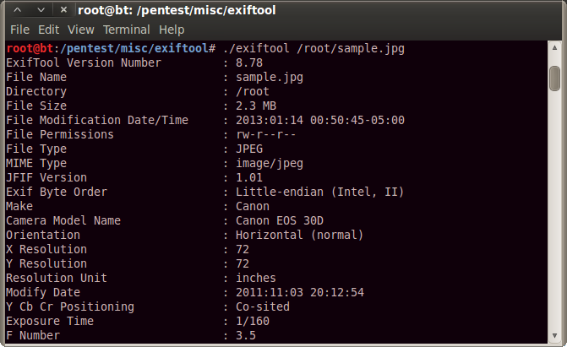
Intégration de Shodan avec Maltego
Exiftool [Image]

Slide 35
Bibliographie

